Slide 1

МИНОБРНАУКИ РОССИИ
Федеральное государственное бюджетное образовательное учреждение
высшего образования
«МИРЭА – Российский технологический университет»
РТУ МИРЭА
КУРСОВАЯ РАБОТА
по дисциплине
Технологии организации, обработки и хранения статистических данных
Тема курсовой работы:
Кластерный анализ алгоритмами k-means (к-средних) и g-means (g-средних) по качеству товара на примере продуктов питания (вин)
Выполнил студент группы ИМБО-01-19 | Ломовцев Павел Павлович
Руководитель курсовой работы | Митина Ольга Алексеевна
Notes:
Титульный лист

Slide 2

Постановка задачи
Цель: кластерный анализ алгоритмами k-means (к-средних) и g-means (g-средних) по качеству товара на примере продуктов питания (вин).
Задачи:
изучена научная и методическая литература по проблеме кластеризации данных;
предобработка данных;
корреляционный анализ данных;
использование знаний математической статистики с использованием современных средств обработки данных: аналитической платформы Loginom;
кластеризация данных с использованием алгоритма к-средних (k-means) и алгоритма g-средних (g-means).
Notes:
Введение
Экономическая сфера с каждым годом претерпевает все большие изменения. Для того чтобы не оказаться позади конкурентов, необходимо правильно выстраивать структуру своего бизнеса, одной из важных частей которого является ценообразование. Необходимо установить цены так, чтобы товар соответствовал качеству и ресурсам, потраченным на его изготовление.
Качество товара является одной из его основополагающих характеристик, оказывающих решающее влияние на создание потребительских предпочтений и формирование конкурентоспособности.
Поэтому данная тема курсовой работы является актуальной для сферы продаж товаров разного рода.
На данном слайде показаны цель и задачи, решаемые в ходе выполнения курсовой работы.

Slide 3
Описание данных
Notes:
Опишем данные, на которых будет производиться кластерный анализ.

Slide 4
Описание признаков
Тип данных | Поле | Описание поля
вещественный | fixed acidity | фиксированная кислотность
вещественный | volatile acidity | летучая кислотность
вещественный | citric acid | лимонная кислота
вещественный | residual sugar | остаточный сахар
вещественный | free sulfur dioxide | свободный диоксид серы
вещественный | total sulfur dioxide | общий диоксид серы
вещественный | density | оттенок
вещественный | pH | водородный показатель
вещественный | sulphates | сульфаты
вещественный | alcohol | алкоголь
вещественный | chlorides | хлориды
Notes:
На данном слайде представлена таблица входных полей и их описание. Левая колонка – тип данных, центральная – имя поля, правая – описание поля (признака). Целевой столбец «quality» не входит в этот набор данных, однако, далее он будет необходим для оценки качества кластеризации. Все эти показатели являются характеристиками вин.

Slide 5
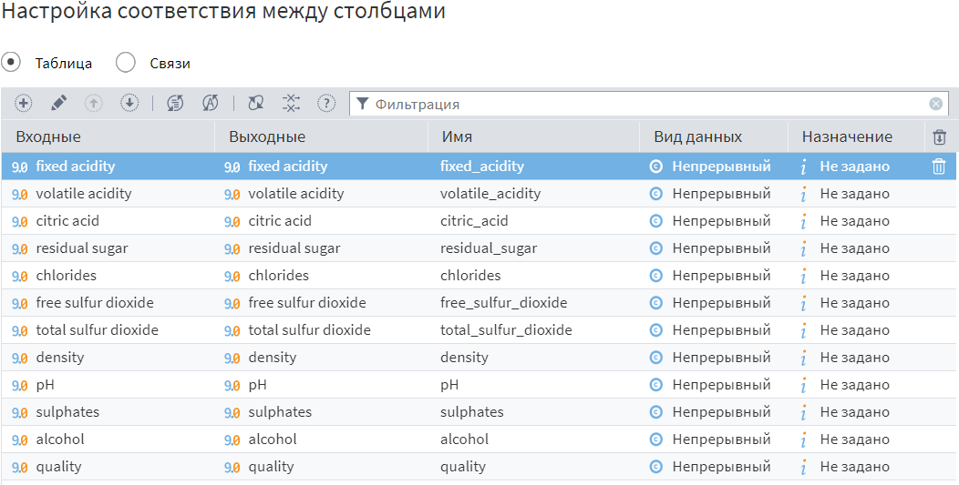
Импорт данных в Loginom
Notes:
Импортируем ранее описанные данные в аналитическую платформу Loginom.

Slide 6
Предобработка данных
Notes:
Данные взяты из источника: сайта kaggle.com – открытого портала данных для аналитиков. Поскольку данные могут иметь пропуски, выбросы и т.д., выполним предобработку данных, которая включает в себя 4 этапа:
Заполнение пропусков
Корреляционный анализ
Фильтрация результатов корреляционного анализа
Группировка данных по количеству сильно коррелирующих признаков

Slide 7

Заполнение пропусков
Пропуск
Медиана
Notes:
Данные, используемые для кластеризации, имеют пропущенные значения. Это окажет негативное влияние на качество кластеризации, поэтому необходимо заполнить пропущенные значения медианой или средним значением. Импортируем узел и настроим его, указав в качестве замены медиану.

Slide 8
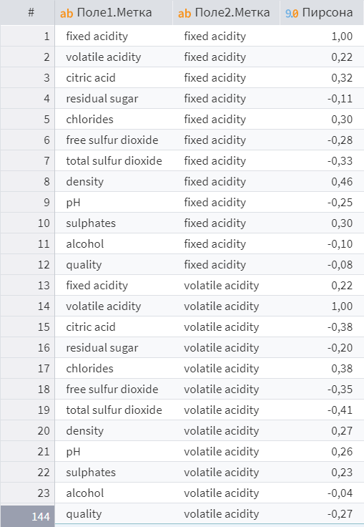

Корреляционный анализ
Результат
Notes:
После заполнения пропусков проведем корреляционный анализ данных. Это позволит исключить признаки, которые сильно коррелируют. В качестве коэффициента корреляции необходимо выбрать коэффициент корреляции Пирсона, так как он наиболее точно описывает зависимость признаков.

Slide 9

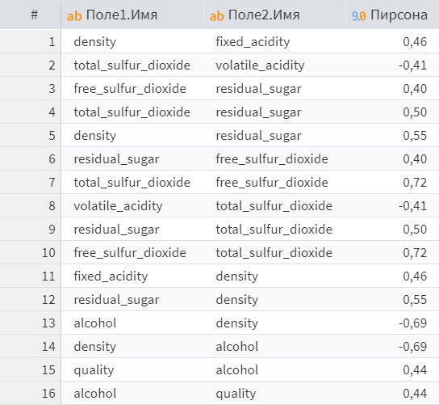
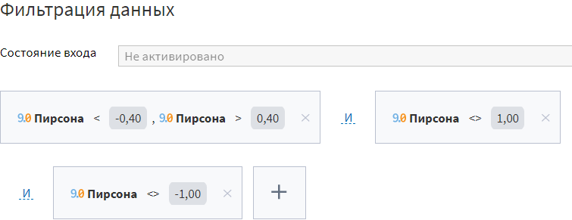
Фильтрация данных
Результат
Настройка узла «Фильтр»
Notes:
Произведем фильтрацию результатов корреляционного анализа. Отберем сильно коррелирующие признаки. Согласно классификации коэффициентов корреляции – для того, чтобы признаки сильно коррелировали, необходимо чтобы коэффициент корреляции Пирсона находился вне интервала (-0,4;0,4). В противном случае признаки будут оказывать незначительное влияние друг на друга. Сильно коррелирующие факторы отрицательно влияют на качество кластерного анализа. Такие признаки необходимо исключить из входного набора данных. Однако все поля исключать необязательно, так как исследуемые поля являются парой и достаточно удалить один из них.

Slide 10

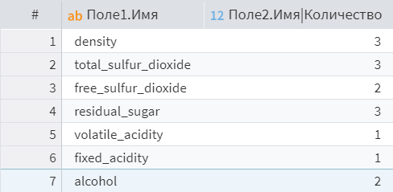
Группировка данных
Результат
Notes:
Для того, чтобы исключить подходящие и не исключить лишние поля, сгруппируем их по количеству тех признаков, с которыми они сильно коррелируют. Те поля, которые коррелируют с двумя и более признаками – отбросим. Группировка показывает, что необходимо исключить следующие поля: «density», «total_sulfur_dioxide», «residual_sugar». Вернемся к исходным данным и удалим все перечисленные поля.

Slide 11
Этап кластеризации
Notes:
После удаления сильно коррелирующих факторов выполним кластеризацию данных.

Slide 12
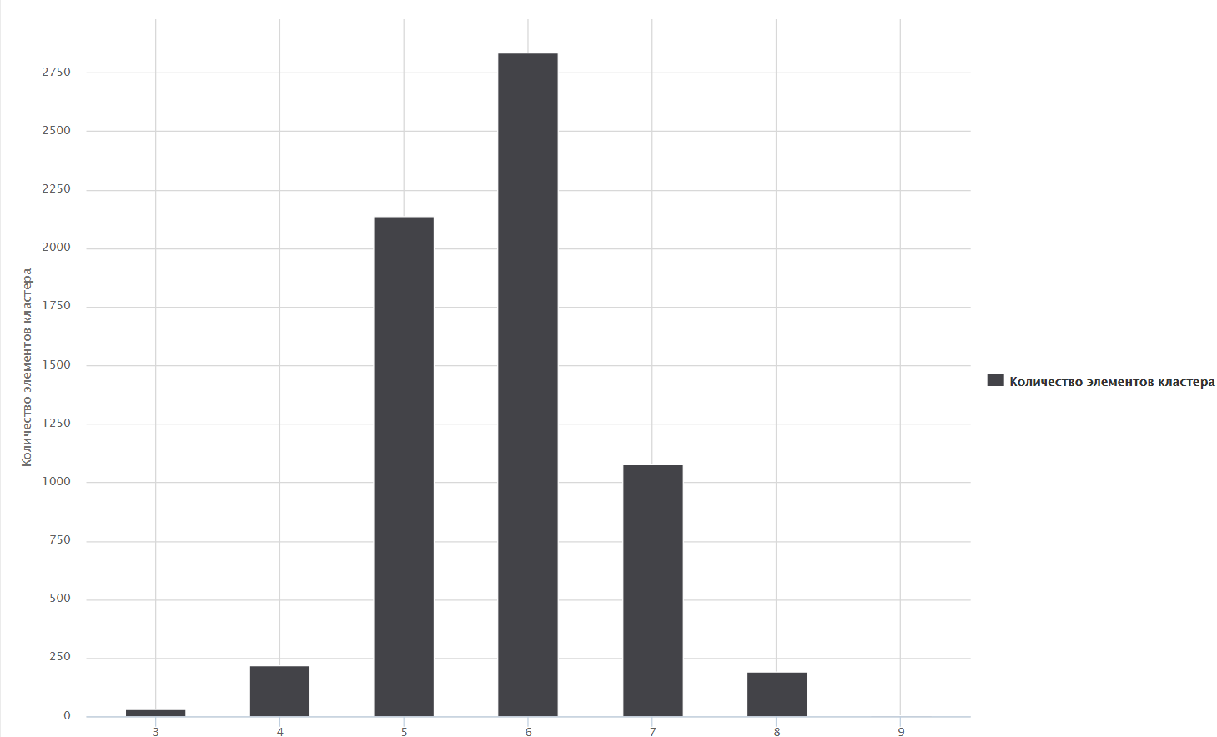

Определение количества кластеров
Визуализация
Диаграмма кластерного распределения вин по качеству (целевой столбец)
Notes:
Сгруппируем целевой столбец «quality» по количеству элементов в каждом кластере. Визуализация данных позволит определить количество кластеров. В результате работы узла «Группировка» получим 7 кластеров качества вина по десятибалльной шкале. Таким образом, для алгоритма к-средних мы будем использовать 7 кластеров.

Slide 13

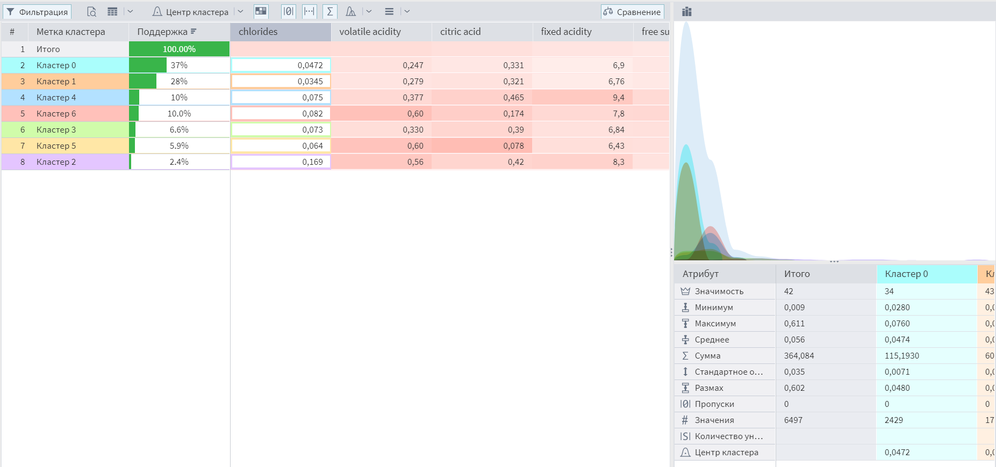
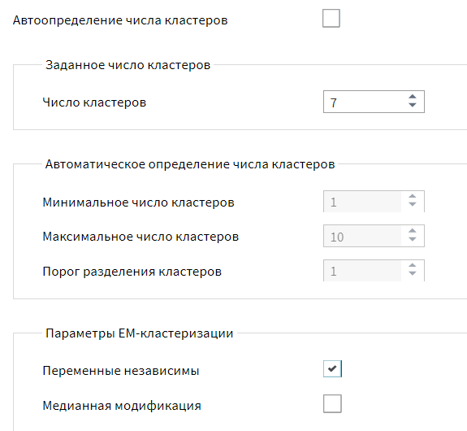
Алгоритм к-средних
Визуализация
Профили кластеров
Настройка узла «Кластеризация»
Notes:
Этот алгоритм основан на вычислениях расстояний каждого элемента до центрального элемента кластера. Метод k-средних используется для кластеризации данных на основе алгоритма разбиения векторного пространства на заранее определенное число кластеров k. Алгоритм представляет собой итерационную процедуру..
Преимуществом алгоритма являются скорость и простота реализации. К недостаткам можно отнести неопределенность выбора начальных центров кластеров, а также то, что число кластеров должно быть задано изначально, что может потребовать некоторой априорной информации об исходных данных.
Для реализации алгоритма в Loginom импортируем узел «Кластеризация». В настройках узла укажем количество кластеров – 7, а также отметим, что переменные независимы. От расстояния зависит распределение данных по кластерам. На слайде представлено процентное распределение элементов по кластерам.

Slide 14
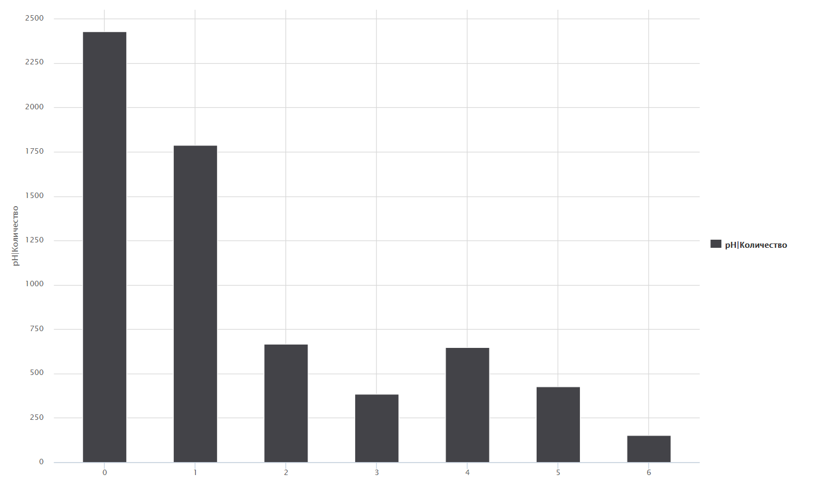
Оценка точности алгоритма
Сопоставим каждому кластеру оценку качества вина, определенную ранее по рангу:
кластер 0 – оценка 6/10 – вино среднего качества;
кластер 1 – оценка 5/10 – вино среднего качества;
кластер 2 – оценка 7/10 – вино среднего качества;
кластер 3 – оценка 3/10 – вино низкого качества;
кластер 4 – оценка 4/10 – вино низкого качества;
кластер 5 – оценка 8/10 – вино высокого качества;
кластер 6 – оценка 9/10 – вино высокого качества.
Диаграмма кластерного распределения к-средних
Notes:
Для оценки качества кластеризации необходимо сравнить реальное распределение и распределение с помощью алгоритма к-средних. Предварительно сгруппируем данные по количеству элементов в кластере и визуализируем их. В результате распределение соответствует реальному. Это говорит о точности работы алгоритма к-средних. Таким образом кластеризация проведена успешно. Рассмотрим кластеризацию с помощью алгоритма g-средних.

Slide 15

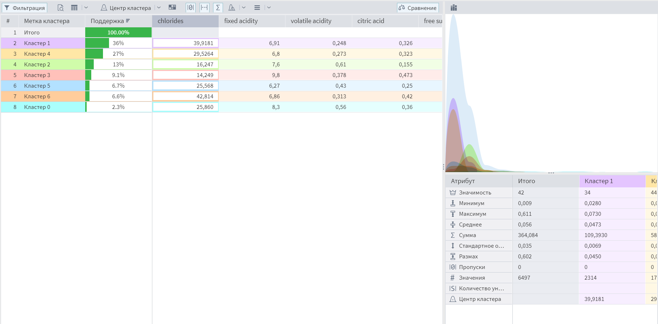
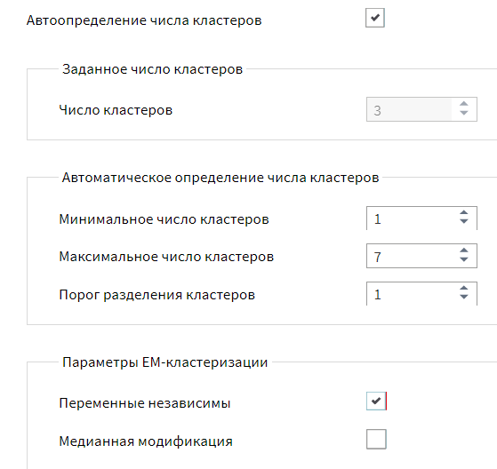
Алгоритм g-средних
Визуализация
Профили кластеров
Настройка узла «Кластеризация»
Notes:
Этот алгоритм основан на статистических тестах и последующим автоматическим определением количества кластеров. Алгоритм g-средних является итеративным. На каждом шаге прозводится статистический тест, который определяет, добавить ли еще один кластер во множество всех кластеров исследуемых объектов.Таким образом, алгоритм g-средних освобождает аналитика от задачи определения количества кластеров. Для реализации алгоритма в Loginom импортируем узел «Кластеризация». В настройках укажем «автоматическое определение количества кластеров» и отметим, что переменные независимы. На слайде показано распределение элементов по кластерам. Далее оценим точность кластеризации.

Slide 16
Оценка точности алгоритма
Сопоставим каждому кластеру оценку качества вина, определенную ранее по рангу:
кластер 0 – оценка 9/10 – вино высокого качества;
кластер 1 – оценка 6/10 – вино среднего качества;
кластер 2 – оценка 7/10 – вино среднего качества
кластер 3 – оценка 4/10 – вино низкого качества;
кластер 4 – оценка 5/10 – вино среднего качества;
кластер 5 – оценка 8/10 – вино высокого качества;
кластер 6 – оценка 3/10 – вино низкого качества.
Диаграмма кластерного распределения g-средних
Notes:
После отработки узла сгруппируем данные по количеству элементов в каждом кластере, визуализируем результат, построив столбчатую диаграмму. Соотнесем номер кластера с реальной оценкой качества вина. Таким образом, распределение, полученное в результате работы алгоритма g-средних соответствует реальному, что говорит о точности работы алгоритма. Таким образом кластеризация проведена успешно.

Slide 17
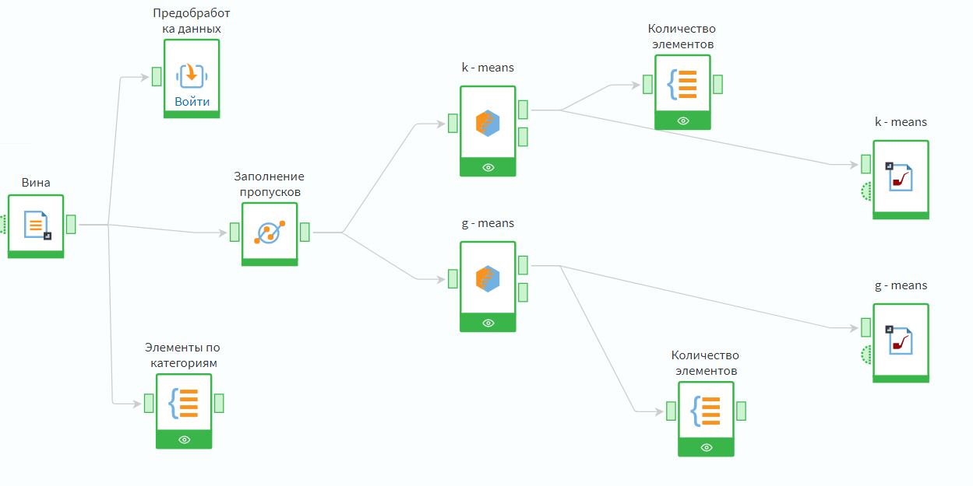
Итоговый сценарий Loginom
Notes:
На слайде представлен итоговый сценарий Loginom. В ходе разработки данные прошли предобработку, тщательно кластеризованы двумя различными алгоритмами: k-средних и g-средних и экспортированы в файлы с расширением lgd для последующего использования аналитиками.

Slide 18
Выводы
По мере развития экономических реформ в России все большее внимание уделяется качеству товара.
На примере продуктов питания (вин) проведен кластерный анализ товаров по качеству двумя различными методами – к-средних и g-средних с использованием аналитической платформы Loginom.
Кластерный анализ вин по качеству показал, что алгоритмы g-средних и k-средних подходят для кластеризации данных.
Алгоритм k-средних наиболее простой и популярный метод кластеризации. Он разбивает множество элементов векторного пространства на заранее известное число кластеров k.
Если нет возможности назвать точное число кластеров, в таких случаях применяется алгоритм g-средних.
Notes:
Читаем со слайда

Slide 19
Выводы
Цель – кластерный анализ алгоритмами k-means (к-средних) и g-means (g-средних) по качеству товара на примере продуктов питания (вин) – достигнута.
Выполнены следующие задачи:
изучена научная и методическая литература по проблеме кластеризации данных;
выполнена предобработка данных;
корреляционный анализ данных;
использованы знания математической статистики с применением современных средств обработки данных: аналитической платформы Loginom;
выполнена кластеризация данных с использованием алгоритма к-средних (k-means) и алгоритма g-средних (g-means);
пройдено обучение качественному оформлению документации.
Notes:
Цель – (на слайде) достигнута. В ходе выполнения курсового проекта выполнены следующие задачи: (на слайде).

Slide 20
Спасибо за внимание!
Notes:
Спасибо за внимание!

